Slide 1

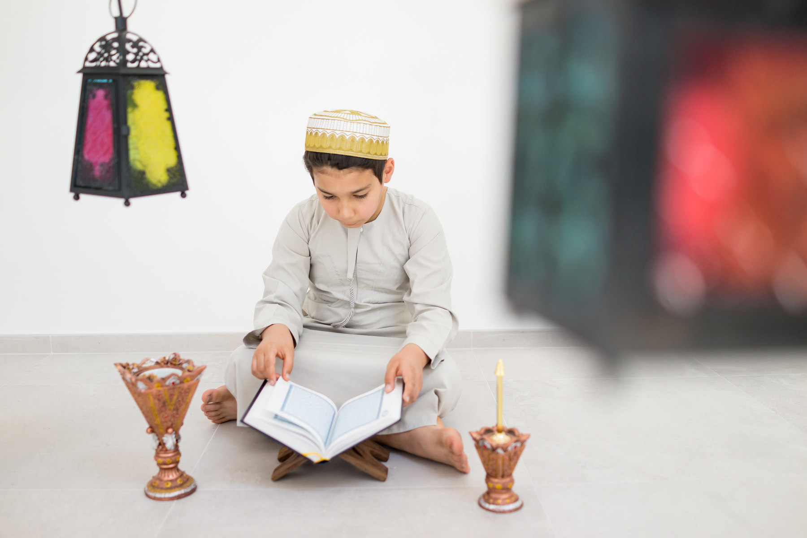
11
AQIDAH
TAUHID
&
Sistem Informasi
Arif Marsal, Lc., MA

Slide 2
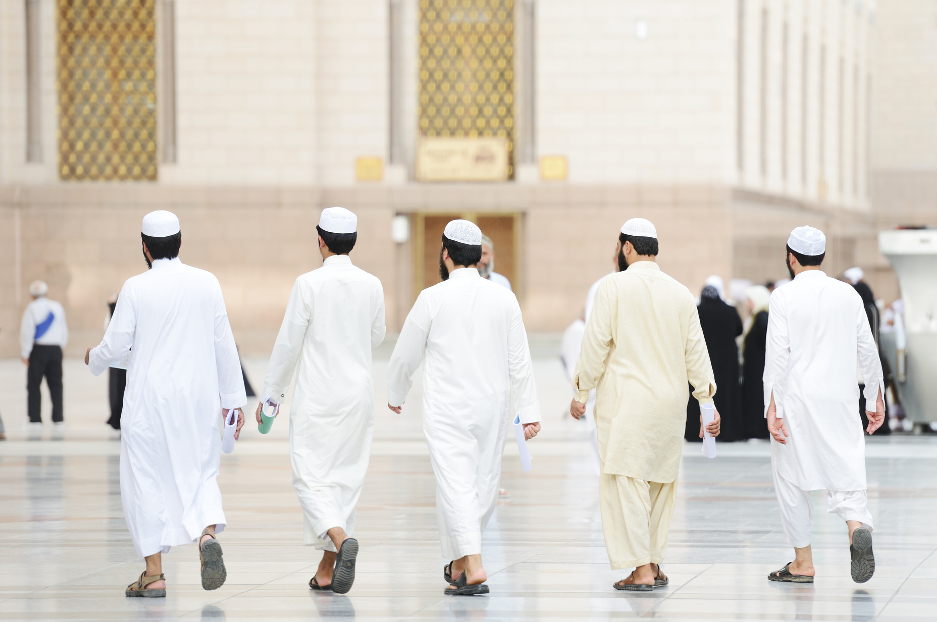
SAHABAT
NABI MUHAMMAD SAW
Ibnu Faris rahimahullah, seorang ahli bahasa, menjelaskan dalam Mu’jamu Maqayisil-Lughah (III/335) pasal Sha-ha-ba, mengatakan: “(Himpunan tiga huruf itu) menunjukkan penyertaan sesuatu dan kedekatannya dengan seseorang yang bersamanya. Bentuk jamaknya ialah shuhhâb sebagaimana kata râkib bentuk jamaknya rukkâb. Sama seperti kalimat أَصْحَبَ فُلاَنٌ (‘ashhaba fulân) artinya menjadi tunduk’ Dan kalimat ‘ashhabar rajulu, artinya jika anaknya telah berusia baligh’, dan segala sesuatu yang menyertai sesuatu maka boleh dikatakan telah menjadi sahabatnya

Slide 3
Ibnu Taimiyyah t mengatakan dalam Majmu’ Fatâwâ (IV/464):
“ الصُّحْبَة Shuhbah ialah istilah yang digunakan untuk orang-orang yang menyertai Rasulullah Shallallahu ‘alaihi wa sallam dalam jangka waktu yang lama maupun singkat. Akan tetapi, kedudukan setiap sahabat ditentukan oleh jangka waktu ia menyertai Rasulullah Shallallahu ‘alaihi wa sallam . Ada yang menyertai beliau setahun, sebulan, sehari, sesaat, atau melihat beliau sekilas lalu beriman. Derajat masing-masing ditentukan sesuai jangka waktunya dalam menyertai

Slide 4
Imam Ahmad rahimahullah berkata: “Siapa saja yang menyertai Rasulullah setahun, sebulan, sehari, atau sesaat, atau melihat beliau, maka ia termasuk sahabat Nabi. Derajat masing-masing ditentukan menurut jangka waktunya menyertai Rasulullah”.
Imam al-Bukhâri mengatakan dalam kitab Shahîh-nya (II/5): “Siapa saja dari kalangan kaum muslimin, yang pernah menyertai dan melihat Rasulullah, maka ia terhitung sahabat nabi”.
Dinukil oleh Ibnu Abi Ya’lâ dalam ath-Thabaqât (I/243), dengan sanadnya dari Imam Ahmad. Al-Khathîb al-Baghdâdi dalam al-Kifâyah, halaman 51. Juga disebutkan oleh Ibnu Taimiyyah dalam Majmu’ Fatâwâ (20/298), bahwasanya Imam Malik mengucapkan perkataan seperti itu

Slide 5
NASH-NASH YANG MENJELASKAN KEUTAMAAN SAHABAT NABI
Keutamaan sahabat Nabi, serta tingginya kedudukan dan derajat mereka merupakan perkara yang sudah dimaklumi oleh semua kalangan. Terdapat banyak dalil, baik dari Al-Qur’ân maupun Sunnah yang menerangkannya.

Slide 6
Allah Subhanahu wa Ta’ala berfirman yang artinya: Muhammad itu adalah utusan Allah, dan orang-orang yang bersama dia adalah keras terhadap orang-orang kafir, tetapi berkasih sayang sesama mereka; kamu lihat mereka ruku’ dan sujud mencari karunia Allah dan keridhaan-Nya, tanda-tanda meraka tampak pada muka mereka dari bekas sujud. Demikianlah sifat-sifat mereka dalam Taurat dan sifat-sifat mereka dalam Injîl; yaitu seperti tanaman mengeluarkan tunasnya, maka tunas itu menjadikan tanaman itu kuat lalu menjadi besarlah dia dan tegak lurus di atas pokoknya; tanaman itu menyenangkan hati penanam-penanamnya, karena Allah hendak menjengkelkan hati orang-orang kafir (dengan kekuatan orang-orang mukmin). Allah menjanjikan kepada orang-orang yang beriman dan mengerjakan amal yang shalih di antara mereka ampunan dan pahala yang besar. [al-Fath/48 ayat 29].

Slide 7
Dalam kitab Shahîhain, al-Bukhâri dan Muslim diriwayatkan dari hadits ‘Abdullah bin Mas’ûd Radhiyallahu anhu, bahwasanya Rasulullah Shallallahu ‘alaihi wa sallam bersabda:
“Sebaik-baik manusia ialah pada zamanku, kemudian zaman berikutnya, dan kemudian zaman berikutnya. Lalu akan datang suatu kaum yang persaksiannya mendahului sumpah, dan sumpahnya mendahului persaksian.”
HR al-Bukhâri, 3651, dan Muslim, 2533.

Slide 8
Dalam hadits ‘Aisyah Radhiyallahu anhuma, ia berkata:
“Seorang lelaki bertanya kepada Rasulullah Shallallahu ‘alaihi wa sallam : ‘Siapakah sebaik-baik manusia?’ Rasul Shallallahu ‘alaihi wa sallam menjawab: ‘(Yaitu) kurun, yang aku hidup saat ini, kemudian kurun berikutnya, kemudian kurun berikutnya’.”
HR Muslim, 2536.

Slide 9
FAKTOR-FAKTOR YANG MENYEBABKAN PARA SAHABAT NABI SHALLALLAHU ‘ALAIHI WA SALLAM MERAIH KEISTIMEWAAN DAN KEUTAMAAN
Ibnu ‘Umar Radhiyallahu anhuma berkata: “Janganlah kalian mencela sahabat Muhammad. Sesungguhnya, amal perbuatan salah seorang dari mereka sesaat, (itu) lebih baik daripada amal salah seseorang di antara kalian selama hidupnya”.
Diriwayatkan oleh Imam Ahmad dalam al-Fadhâ`il, 15 dan 20. Ibnu Mâjah (162), Ibnu Abi ‘Ashim dalam as-Sunnah (104). Seluruhnya dari jalur ats-Tsauri dari Nusair az-Za’lûq, ia berkata: “Saya mendengar ‘Umar berkata…”. Sanadnya shahîh.

Slide 10
‘Abdullah bin Mas’ûd Radhiyallahu anhu berkata: “Barang siapa di antara kalian ingin mengikuti sunnah, maka ikutilah sunnah orang-orang yang sudah wafat. Karena orang yang masih hidup, tidak ada jaminan selamat dari fitnah (kesesatan). Mereka ialah sahabat-sahabat Muhammad Shallallahu ‘alaihi wa sallam . Mereka merupakan generasi terbaik umat ini, generasi yang paling baik hatinya, yang paling dalam ilmunya, yang tidak banyak mengada-ada, kaum yang telah dipilih Allah menjadi sahabat Nabi-Nya dalam menegakkan agama-Nya. Kenalilah keutamaan mereka, ikutilah jejak mereka, berpegang teguhlah dengan akhlak dan agama mereka semampu kalian, karena mereka merupakan generasi yang berada di atas Shirâthal- Mustaqîm.”
Perkataan senada juga diriwayatkan dengan penuturan di atas oleh Ibnu ‘Abdil-Bar dalam Jâmi’ al-Bayân (II/97), Abu Nu’aim dalam al-Hilyah, dari Ibnu Umar c (I/305).

Slide 11
Dari perkataan Ibnu Mas’ûd, kita dapat mengetahui beberapa keistimewaan para sahabat dibandingkan kaum muslimin lainnya. Yaitu:
  Para sahabat Nabi merupakan generasi terbaik yang ditempa langsung oleh tangan Rasul Shallallahu ‘alaihi wa sallam yang mulia.
  Kedudukan seorang sahabat nabi sesaat bersama Nabi Shallallahu ‘alaihi wa sallam lebih utama daripada amal seseorang sepanjang hayatnya.
  Sahabat Nabi merupakan generasi yang paling bersih hatinya.
  Sahabat Nabi merupakan generasi yang paling dalam ilmunya.
  Sahabat Nabi merupakan generasi yang tidak suka mengada-ngadakan sesuatu dalam urusan agama.
  Sahabat Nabi merupakan generasi yang selamat dari bid’ah.

Slide 12
  Sahabat Nabi merupakan generasi yang paling baik akhlaknya.
  Sahabat Nabi merupakan generasi yang dipilih Allah sebagai pendamping Nabi-Nya.
  Para sahabat merupakan orang-orang yang beruntung mendapat doa langsung dari Nabi Shallallahu ‘alaihi wa sallam.
  Sahabat Nabi sebagai sumber rujukan saat perselisihan dan sebagai pedoman dalam memahami Al-Qur`ân dan Sunnah.
  Mengikuti pedoman sahabat adalah jaminan mendapatkan kemenangan

Slide 13
  Syariat mengharamkan celaan terhadap sahabat Nabi. Siapa saja yang mencela para sahabat Nabi, maka ia berhak mendapat laknat Allah, malaikat dan seluruh manusia
  Sahabat Nabi, mereka ialah orang-orang yang telah mendapat ridha dari Allah Subhanahu wa Ta’ala
  Mencintai para sahabat Nabi Shallallahu ‘alaihi wa sallam berarti iman, dan membenci mereka berarti kemunafikan.

